Slide 1
地球儀と地図
柏市IT教育支援アドバイザー
Notes:
事前準備：
①KEでアンケートを新規読み込みしておく
②クイズをデスクトップにコピーしておく

Slide 2
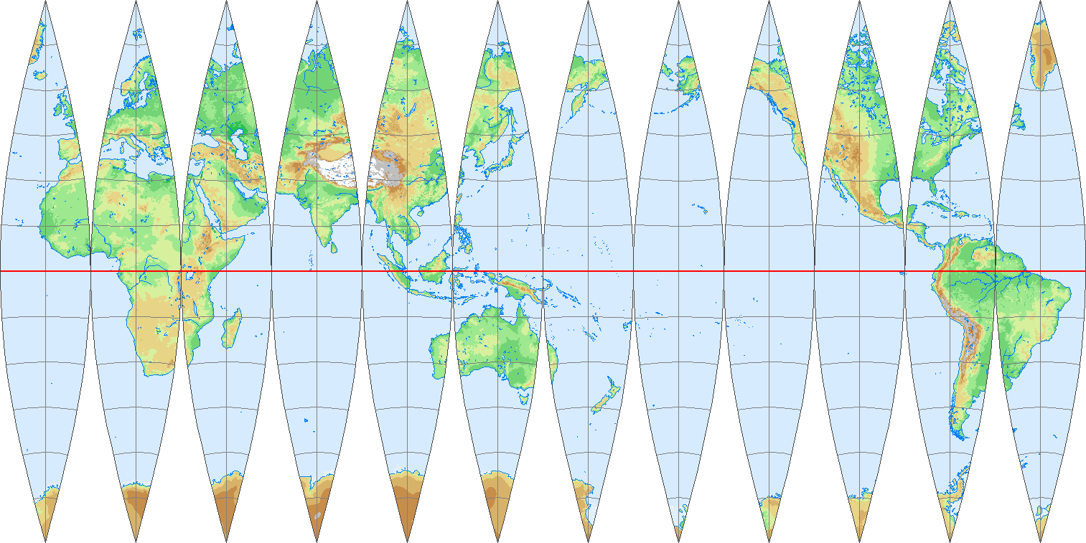

Slide 3
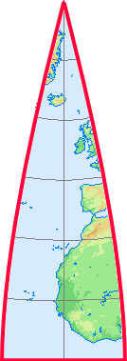
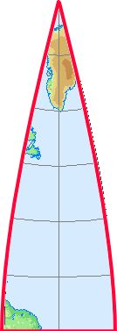
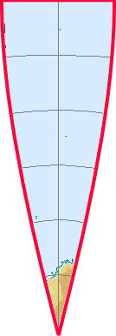
緯度が高くなるほど（上・下端）ほど大きく引き伸ばされています

Slide 4
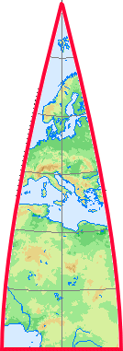
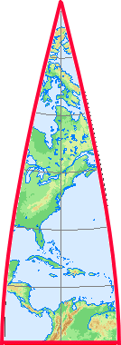
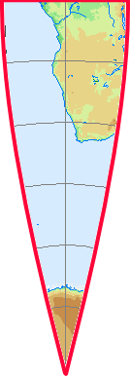
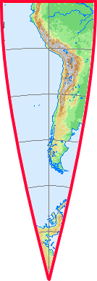
緯度が高くなるほど（上・下端）ほど大きく引き伸ばされています

Slide 5
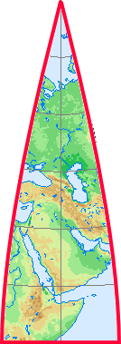
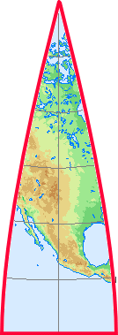
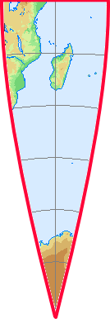
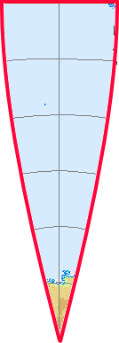
緯度が高くなるほど（上・下端）ほど大きく引き伸ばされています

Slide 6
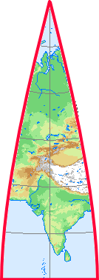
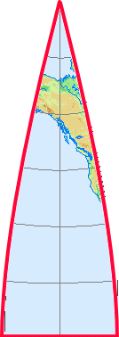
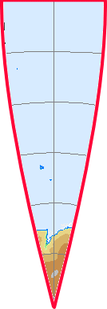
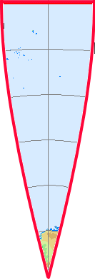
緯度が高くなるほど（上・下端）ほど大きく引き伸ばされています

Slide 7
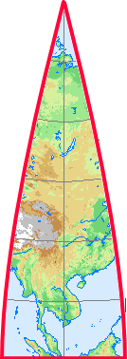
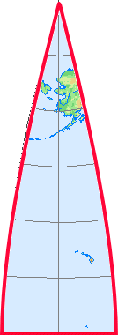
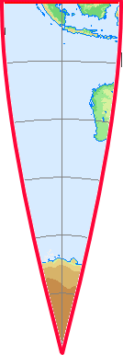
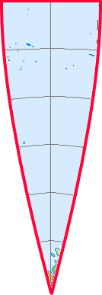
緯度が高くなるほど（上・下端）ほど大きく引き伸ばされています

Slide 8
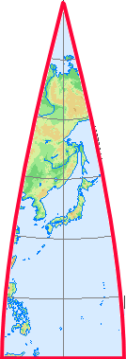
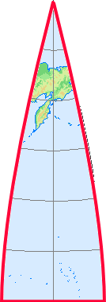
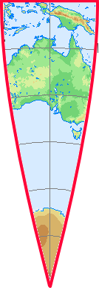
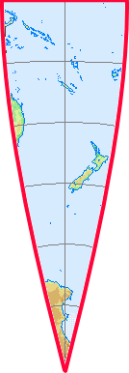
緯度が高くなるほど（上・下端）ほど大きく引き伸ばされています

Slide 9
メルカトル図法

Slide 10
メルカトル図法で見ると
東京→ヘルシンキ（７８３３Km)
東京→シドニー（７８３５Km)
東京⇔ヘルシンキ と 東京⇔シドニー はほとんど同じ距離なのです

Slide 11
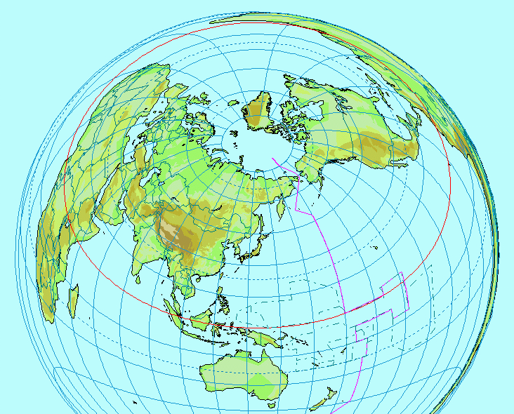
正斜図法で見ると
東京→ヘルシンキ（７８３３Km)
東京→シドニー（７８３５Km)

